Slide 1

FingerForest
PMS Forest 업무 루틴을 모바일 앱 UI, 자동화 API, 설치 배포 흐름으로 묶은 개인 운영 자동화 앱
v3.8.8 · 2026-06-04 · by aski

Slide 2
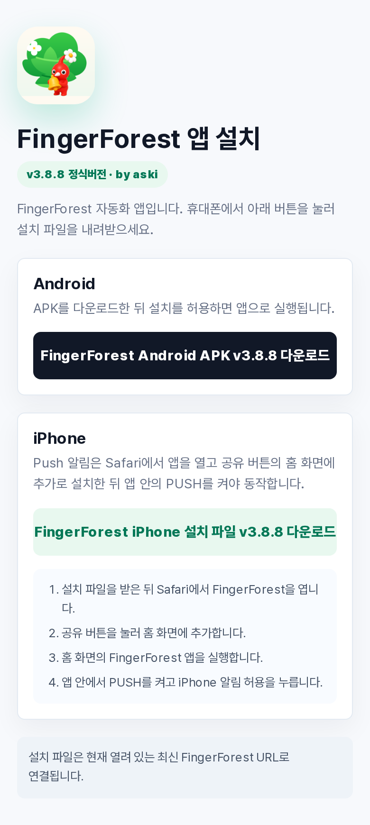
문제와 해결
반복적인 Forest 업무를 모바일에서 빠르게 실행하고 확인하는 제품형 자동화
열매 보내기, 씨앗 선물, 업무일지 작성 흐름이 분리되어 반복 조작이 많음
대상 검색, 메시지/개수 설정, 예약 실행, 내역 확인을 하나의 모바일 UI로 통합
Python 서버가 Forest API와 자동화 스케줄을 처리하고, 앱은 실행 상태와 결과 확인에 집중
Android APK, iPhone mobileconfig, Railway 설치 페이지를 함께 운영해 외부 접근과 설치를 단순화

Slide 3
주요 기능
실사용 흐름 기준으로 묶은 FingerForest 기능 범위
PMS Forest 로그인, 기기별 세션, 저장 로그인 복구
직원 검색, 대상 선택, 열매 수동/자동 전송, 전송 간격 조정
업무일지 프로젝트 선택, 씨앗 선물 대상/메시지/개수 설정, 날짜/시간 예약
수신/발송/씨앗선물 내역 조회와 프로필 흐름 표시
승인된 업무일지 날짜 표시와 읽기 전용 상세 팝업
랭킹, Push 알림, 프로필 사진, 테마/폰트, Claude 미니 채팅

Slide 4
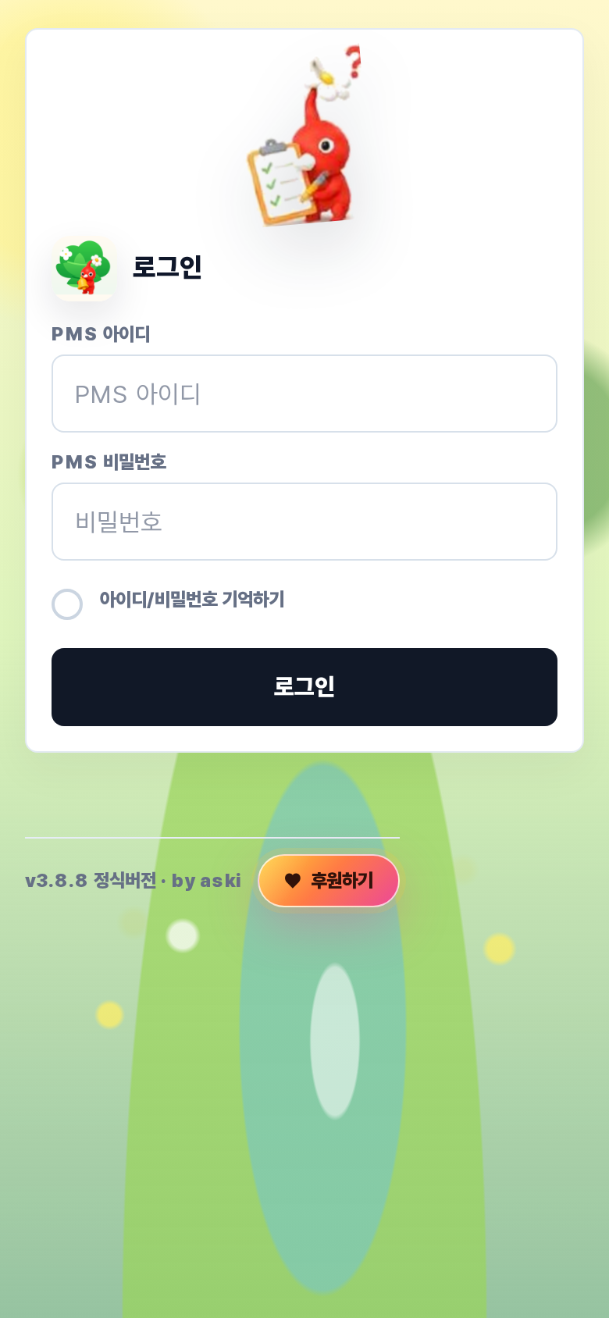
v3.8.8 핵심 수정
오늘 반영한 시간 판정, 날짜 선택, 시작 화면 안정화
씨앗선물 수신은 “씨앗 증가”가 아니라 “열매 증가” 이벤트로 판정하도록 수정
5분 체크에서 열매 증가가 새로 잡힌 시각을 씨앗선물 수신시간으로 우선 표시
기존 씨앗선물 내역은 확실한 관측 시간이 없으면 받음/보냄만 표시해 가짜 시간을 줄임
당일 날짜 선택과 오늘 예약 시간 자동 보정 로직을 안정화
FingerForest 표기, 로그인/스플래시 캐릭터 첫 프레임 표시, Railway asset 누락을 수정

Slide 5
배포와 검증
릴리즈 단위로 앱, 설치 페이지, 다운로드 파일, 서버 응답을 맞춰 검증
공개 버전: 3.8.8
/api/app-info latestVersion, minSupportedVersion, releaseNotesVersion 모두 3.8.8 확인
/install.html 및 versioned APK/mobileconfig 다운로드 HTTP 200 확인
/android.apk, /ios.mobileconfig Content-Disposition 파일명이 v3.8.8인지 확인
공개 APK 다운로드 후 aapt badging: versionName=3.8.8, application-label=FingerForest 확인
공개 APK apksigner verify 통과

Slide 6
포트폴리오 성과
스크립트 자동화를 앱 경험과 운영 가능한 배포물로 확장
단순 자동화 스크립트를 모바일 앱, 설치물, 서버 API, 검증 루틴이 있는 제품 형태로 정리
사용자의 반복 피드백을 UI/로직/배포 검증으로 빠르게 반영
사내 업무 루틴의 실행, 예약, 알림, 내역 확인을 하나의 앱 경험으로 연결
시간 판정처럼 신뢰가 중요한 영역은 공식 API, 로컬 로그, 관측 DB를 분리해 다룸
Obsidian 문서와 PPT 산출물로 작업 결과를 재사용 가능한 포트폴리오 자료로 남김
Install: https://web-production-011c4.up.railway.app/install.html

